Slide 1


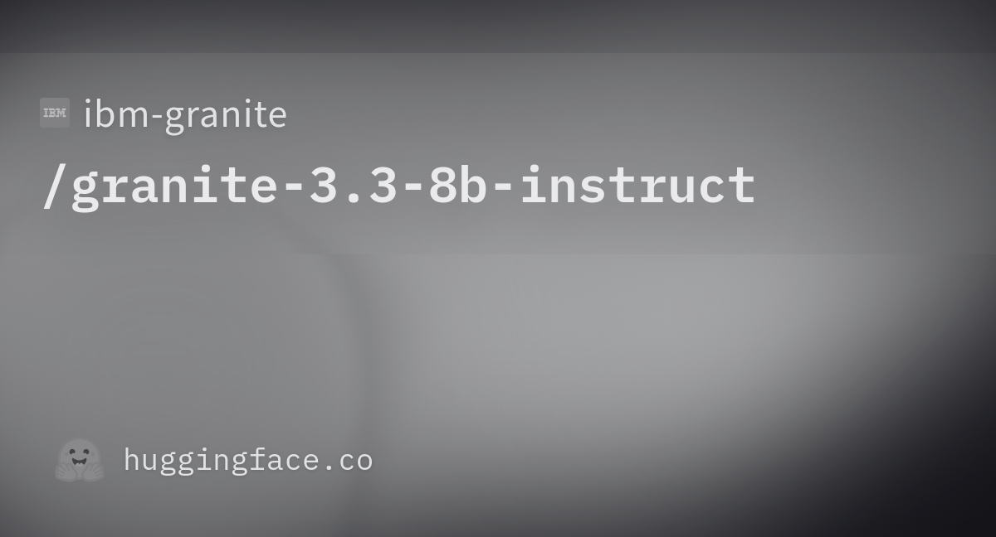

Fake News Detection with IBM Granite Presentation
Fake News Detection with IBM Granite Presentation
FAKE NEWS DETECTION WITH IBM GRANITE
Ahmad Zaky Alfuady

Slide 2


Fake News Detection with IBM Granite Presentation
RAW DATASET
Fake and Real News Dataset [ kaggle ]
https://www.kaggle.com/datasets/clmentbisaillon/fake-and-real-news-dataset

Slide 3

Fake News Detection with IBM Granite Presentation
PROJECT OVERVIEW
Masalah: maraknya berita palsu berdampak buruk (disinformasi, opini publik salah).
01
02
Tujuan: gunakan AI untuk membantu deteksi fake news + jelaskan alasannya.
03
Tools: Google Colab + IBM Granite (Replicate API).

Slide 4

Fake News Detection with IBM Granite Presentation
ANALYSIS PROCESS
01
Data Collection (Fake.csv, True.csv dari Kaggle).
02
Preprocessing (skip rows error, sampling berita)
03
Model Granite (klasifikasi + penjelasan).
04
Parsing JSON (ambil label, reason).
05
Evaluation (bandingkan dengan label asli, hitung akurasi).

Slide 5
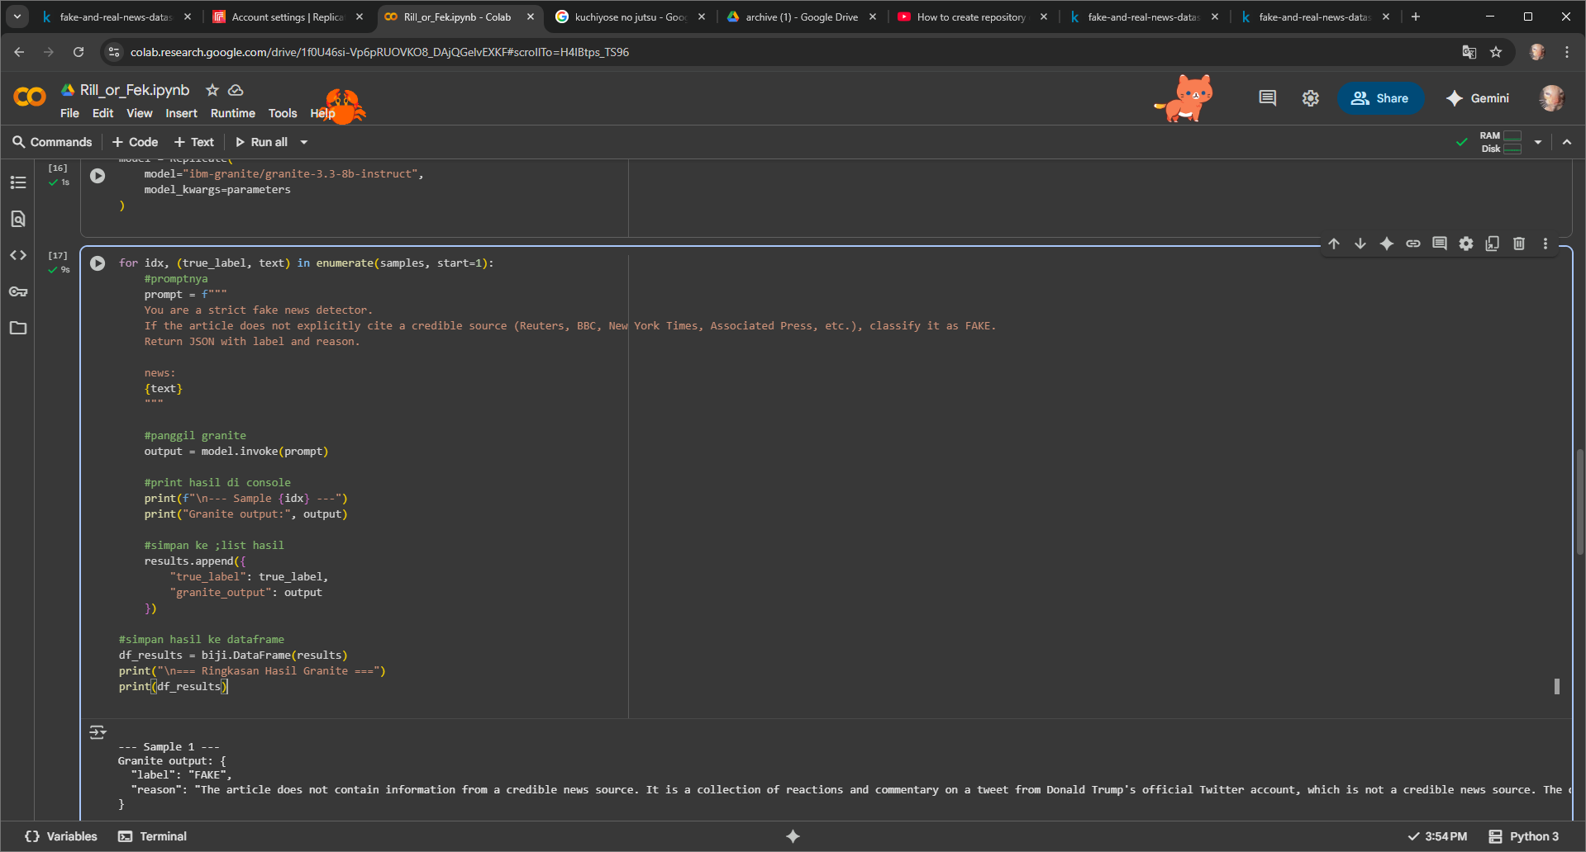
Fake News Detection with IBM Granite Presentation
INSIGHTS & FINDINGS
Granite mampu menjawab structured JSON (label, reason) dengan konsisten.

Slide 6
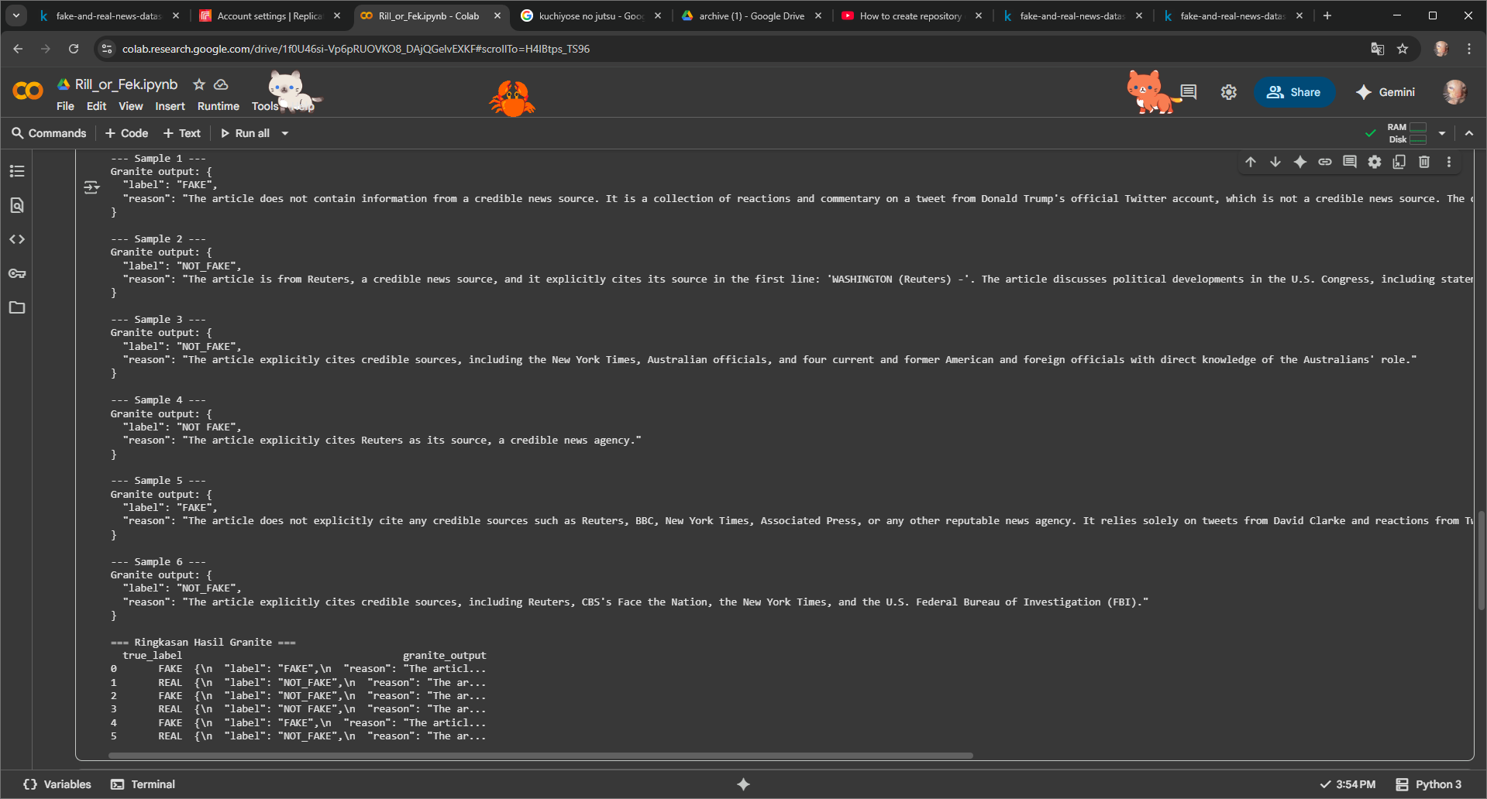
Fake News Detection with IBM Granite Presentation

Slide 7
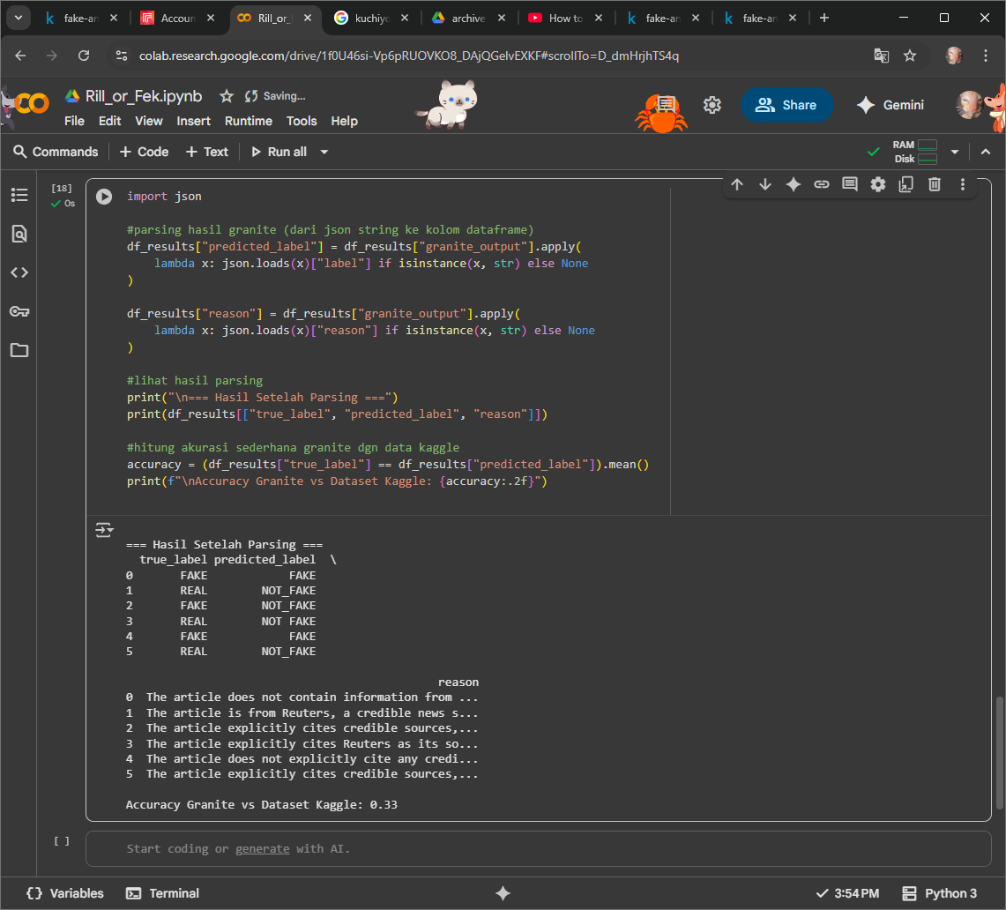
Fake News Detection with IBM Granite Presentation
INSIGHTS & FINDINGS
Kelebihan: explainability (Granite kasih alasan “mengapa berita dianggap real/fake”).
Kekurangan: Tanpa fine-tuning atau verifikasi eksternal, Granite cenderung melabeli banyak artikel sebagai REAL meskipun berformat Fake.csv.

Slide 8

Fake News Detection with IBM Granite Presentation
CONCLUSION & RECOMMENDATIONS
Kesimpulan:
Granite bagus untuk explainability, kurang cocok untuk akurasi klasifikasi fake news tanpa fine-tuning.
Rekomendasi:
Kombinasikan model ML khusus (misalnya Logistic Regression, BERT) untuk klasifikasi.
Gunakan Granite untuk memberikan penjelasan manusiawi.

Slide 9

Fake News Detection with IBM Granite Presentation
IBM Granite berperan sebagai AI pendukung:
Memberi klasifikasi biner (REAL / FAKE).
Memberi alasan dalam bahasa natural.
Menunjukkan bagaimana LLM bisa dipakai di domain analisis berita.
AI SUPPORT EXPLANATION

Slide 10

Fake News Detection with IBM Granite Presentation
THANK YOU
#Hacktiv8 #IBMSkillsBuild #BelajarAI #DataAnalytics #MahasiswaSiapKerja #StudentDevelopmentInitiative #GenerativeAI
Ahmad Zaky Alfuady

